Slide 1
Semesterarbeit:
Implementierung einer Anwendung für dreidimensionale Topologieoptimierung in Kratos Multiphysics
19. April 2021
Student: Philipp Hofer
Betreuer unibz: Dr.-Ing. Erich Wehrle
Veit Gufler, M.Sc.
Betreuer TUM Fabian Sturm, M.Sc.

Slide 2
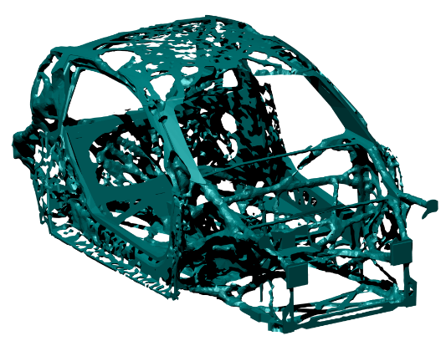

Motivation:
Großangelegter Topologie Optimierung mit 3D-Elementen (eventuelle Nichtlinearität).
Open Source Anwendung mit KRATOS.
Erweiterung der Topologieoptimierung in Kratos durch:
  neue Optimierungsmethoden (MMA)
  Spannungsrestriktionen
Grundlage für weitere Studienarbeiten:
  Nichtlinearität
  Eigenschwingungen
  Anisotrope Materialien

Slide 3
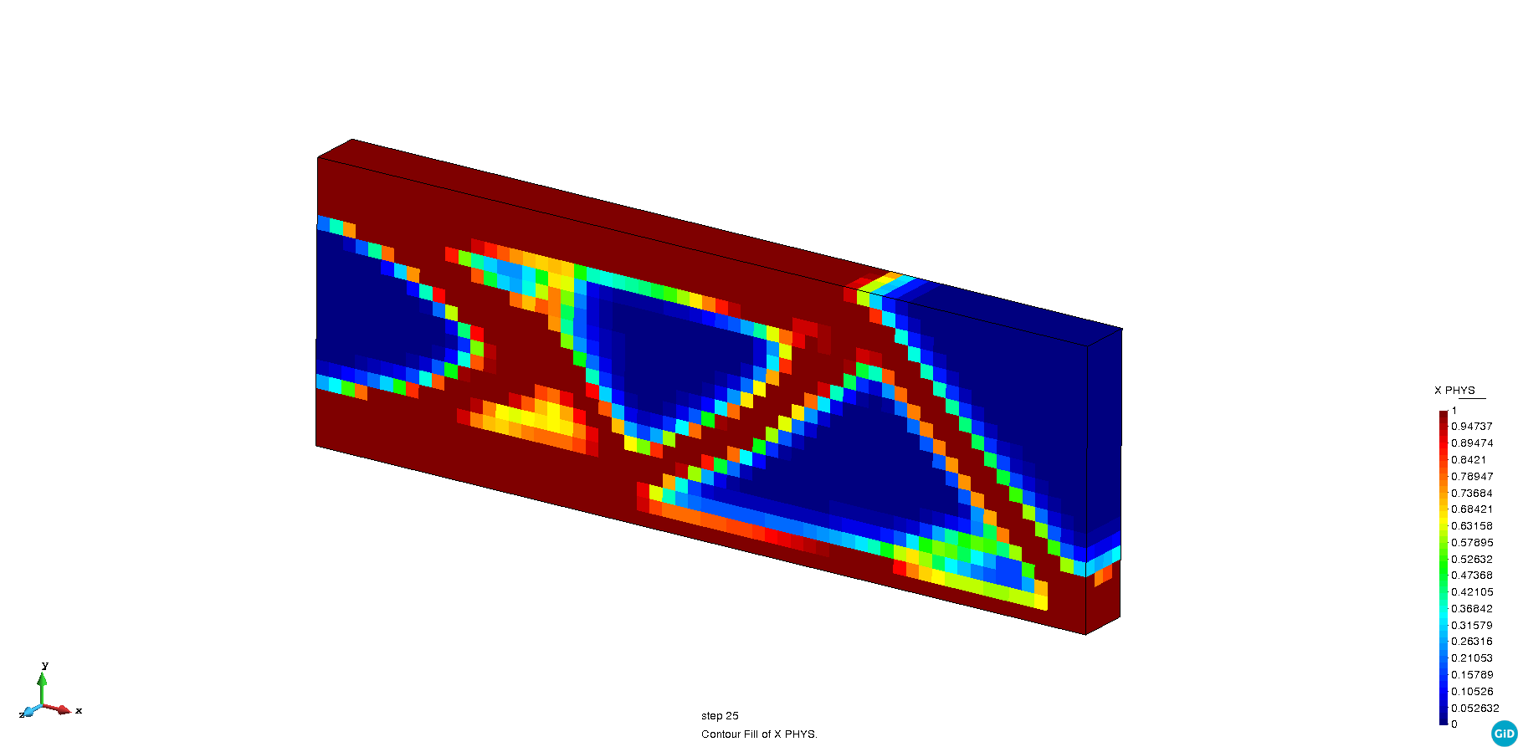
Aktueller Stand:
Topologieoptimierung wird durchgeführt.
Überarbeitung der Codeabfolge.
Berechnung erster Beispiele und Vergleich mit Matlab Ergebnissen.
Überarbeitung des Post-Processing
  4800 Elemente
  482 sec.
  25 Iternationen

Slide 4
Aktueller Stand:
Überarbeitung des existierenden Codes:
  VisualStudioCode (VSC).
Interagieren mit der Kratos-Community:
  Eigenes Repositorium
  Issues (GitHub)
  Nutzertreffen
Kratos Anwendung für Topologieoptimierung:
  Definierung von Entwicklungsbeispielen
  Sensitivitäten, Nachgiebigkeit, Output
  OC als Optimierungsmethode

Slide 5
Workflow des Programmes:
run_TopOPt.py
Project Prarmeters
Project Prarmeters
Create Model
Construct Solver
Get Optimization
Parameter
E_min, volume fraction
Tolerance, filter radius...
Start Optimization

Slide 6
Workflow des Programmes:
Beginning loop
Calculation parameters
Update LHS and RHS
Project Prarmeters
Construct FEM problem
Solve FEM problem
Displacement u
topology_optimizer_factory.py
Calculate compliance
And volume fraction
local_strain_energy and densitiy from element
Calculate Sensitivities
Sensitivities acording to SIMP (inside the element)

Slide 7
Workflow des Programmes:
Project Prarmeters
Updating densities with OC.
Update Densities
Filter Senitivities
Filter sensitivities with r_min.
Change < tol?
No
Yes
Back to loop
Output

Slide 8
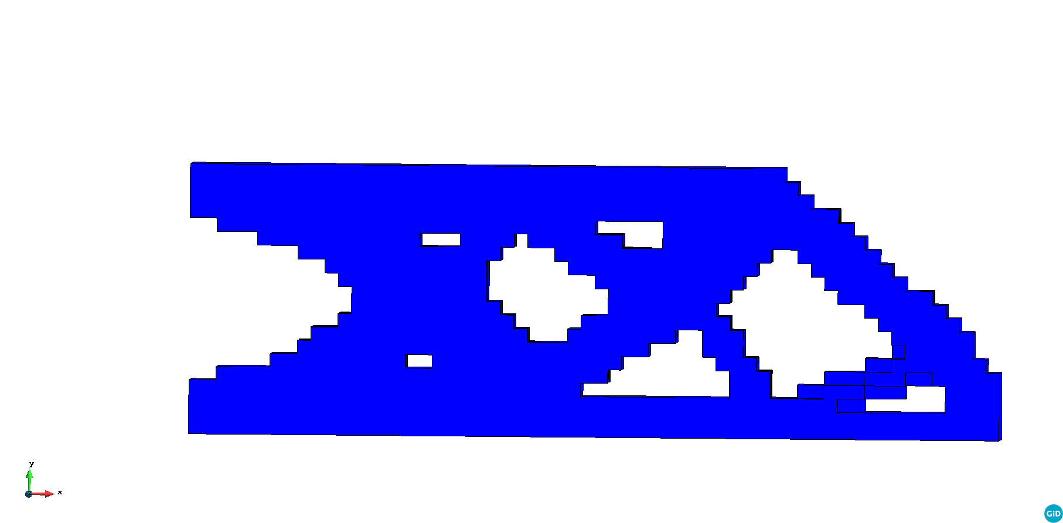
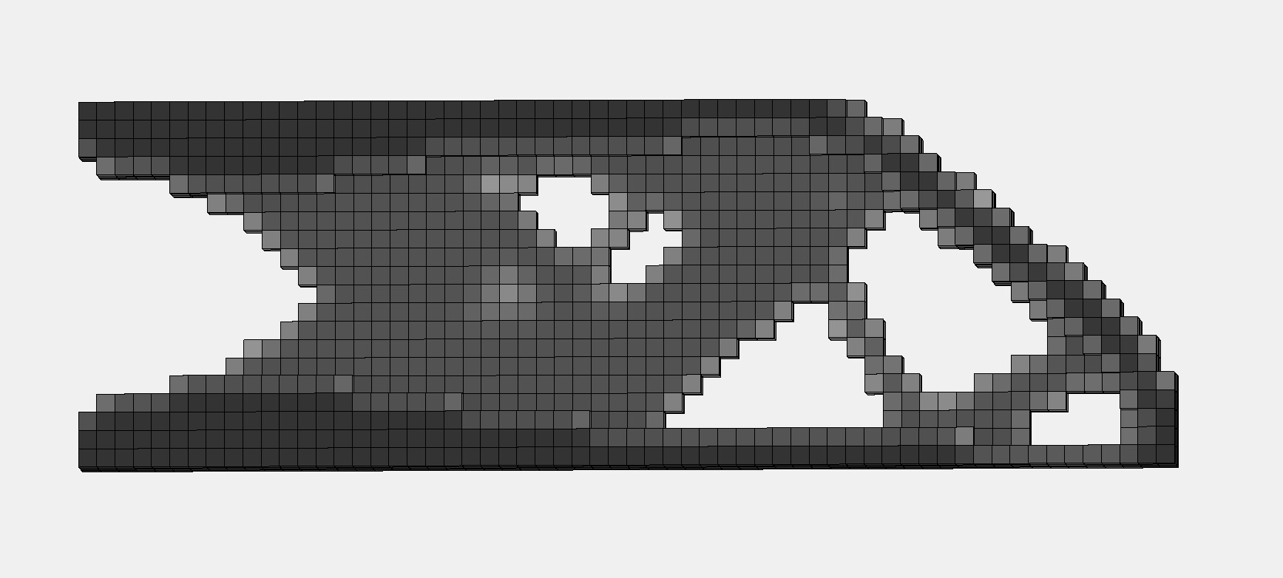
Benchmark Beispiel:
Frei zugänglicher Matlab Code zur 3D Topologie Optimierung: top3d (https://www.top3d.app).
Äquivalente Modelle in Matlab und Kratos.
Vergleichen der Ergebnisse und der Berechnungszeiten.

Slide 9
Nächste Schritte:
Ingenieurtechnisches Beispiel
MMA als zusätzliche Möglichkeit einbauen oder OC direkt mit MMA ersetzten?
Sollten die Dichten auch gefiltert werden?
Spannungsrestriktionen: Wie einbauen? Sensitivitäten!
„Merge“ mit aktueller Version von Kratos?
Wie wird ein Problem aufgebaut?

Slide 10
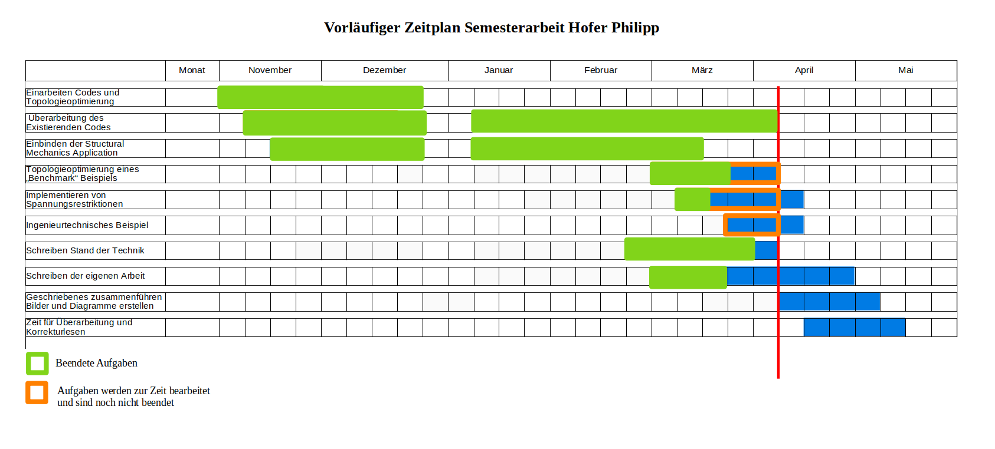

Slide 11

Fragen?
Auf welchen Termin setzten wir unser nächstes Treffen an?

